Slide 1

Javascript
Nodejs and reactjs

Slide 2
Kiểu dữ liệu js
JS không quy định kiểu dữ liệu cho biến khi khai báo biến, mà kiểu dữ liệu của biến sẽ được tự động xác định khi gán dữ liệu cho biến.
Các kiểu dữ liệu của JS - Kiểu số (number): số nguyên, số thực / NAN (not a number)
- Kiểu BigInt (trong js số nguyên ko lớn hơn 2^53 nên cần BigInt) // const bigInt = 1234567890123456789012345678901234567890n; // n la bigint
- Kiểu luận lý (boolean): true/false
- Kiểu chuỗi (string)
- Kiểu Symbol // var sym1 = Symbol();
- // 7 kiểu dữ liệu nguyên thuỷ ban đầu
- Kiểu đối tượng (object) // mảng hay đối tượng
JavaScript cũng định nghĩa hai kiểu dữ liệu thông thường, null và undefined, mỗi kiểu này chỉ định nghĩa một giá trị đơn.
Toán tử typeof(bien): toán tử này trả về các kiểu dữ liệu của biến bao gồm : number, string, boolean, object(null), function, undefined.

Slide 3
Biến và Khai báo biến js
Trước khi bạn sử dụng một biến trong chương trình JavaScript, bạn phải khai báo nó. Biến được khai báo với từ khóa: var hoặc let hoặc const
Trong khi đặt tên biến trong JavaScript, bạn nên nhớ các quy tắc sau:
Bạn không nên sử dụng bất kỳ từ khóa dành riêng nào cho một tên biến. Ví dụ, các tên biến break hoặc boolean là không hợp lệ.
Tên biến JavaScript không nên bắt đầu với các số (0-9). Chúng phải bắt đầu với một chữ cái hoặc ký tự dấu gạch dưới. Ví dụ, 123test là tên biến không hợp lệ nhưng _123test là hợp lệ.
Tên biến JavaScript là phân biệt kiểu chữ. Ví dụ, Name và name là hai biến khác nhau.

Slide 4
Biến và Khai báo biến js (Tiếp)
Từ khoá var : tạo ra 1 biến toàn cục và sử dụng xuyên suốt trong hàm hoặc ngoài hàm.
var có hiệu lực đến hàm (tên hàm) gần nhất, trong khi let có hiệu lực đến dấu đóng mở ngoặc gần nhất .
const dùng để khai báo một hằng số - là một giá trị không thay đổi được trong suốt quá trình chạy.

Slide 5
Các lệnh và biểu thức cơ bản trong js
1/ Câu lệnh điều kiện if(DK){ // code } : thực hiện lệnh nếu đk là đúng (true).
2/ Câu lệnh điều kiện if(DK){// lệnh 1}else{// lệnh 2} : thực hiện lệnh 1 nếu điều kiện đúng và thực hiện lệnh 2 nếu điều kiện sai.
3/ Câu lệnh switch() : Sử dụng cho các trường hợp điều kiện rẽ nhánh nhiều lần của trươngg hợp if() …else()
4/ Vòng lặp for() : thực hiện các lệnh trong vòng lặp nhằm làm điều gì đó.
5/ vòng lặp while() : thực hiện các lệnh trong vòng lặp nhằm làm điều gì đó. Phải kiểm tra điều kiện trước khi lặp.
6/ do{}while(); : thực hiện các lệnh trong vòng lặp nhằm làm điều gì đó. Lặp rồi mới kiểm tra điều kiện.
7/for…in () / for .. of () : dùng trong object.

Slide 6
Hàm trong js (Function Declarations)
1/ Hàm là khối câu lệnh với một danh sách tham số (hoặc không có tham số)
Cú pháp tạo hàm trong javascript :
function name_of_function(var1, var2, var3, ...)
{
// Some code
}
Hàm có từ khóa return và hàm không có từ khóa return (đặt cuối câu lệnh trong hàm).
Gọi hàm : Tên hàm và tham số nếu có.

Slide 7
Hàm trong JS (Function expressions )
Function expressions : là cách định nghĩa khác của hàm, một function expressions là một biểu thức và nó định nghĩa một hàm không đặt tên.
Cú pháp : Cú pháp của một function expressions khá giống với một lệnh function, ngoại trừ ở chỗ nó được sử dụng như là một biểu thức chứ không phải là một lệnh và không yêu cầu tên hàm.
let variablename = function(Argument List){ Function Body };

Slide 8
Arrow Function
Arrow Function
Cú pháp :
let functionName = (var1, var2) => {
// Nội dung function
};

Slide 9
Đối tượng number trong js
A/ Các phương thức của đối tượng Number :
1/ Ép kiểu dữ liệu về kiểu số. Number(), Number.parseFloat(), Number.parseInt()
2/ Kiểm tra số : Number.isInteger()
3/ Kiểm tra số đó không phải là số : Number.isNaN()/ isNaN()
Number.isNaN(NaN); // true
Number.isNaN(Number.NaN); // true
Number.isNaN(0 / 0); // true
isNaN(NaN); // true
isNaN(undefined); // true
isNaN({}); // true
var isNaN = function(value) { var n = parseInt(value); return n !== n; };
Number.MIN_VALUE : số dương nhỏ nhất
Number.MAX_VALUE: số dương lớn nhất
Number.NEGATIVE_INFINITY: số âm vô cùng
Number.POSITIVE_INFINITY: số dương vô cùng

Slide 10
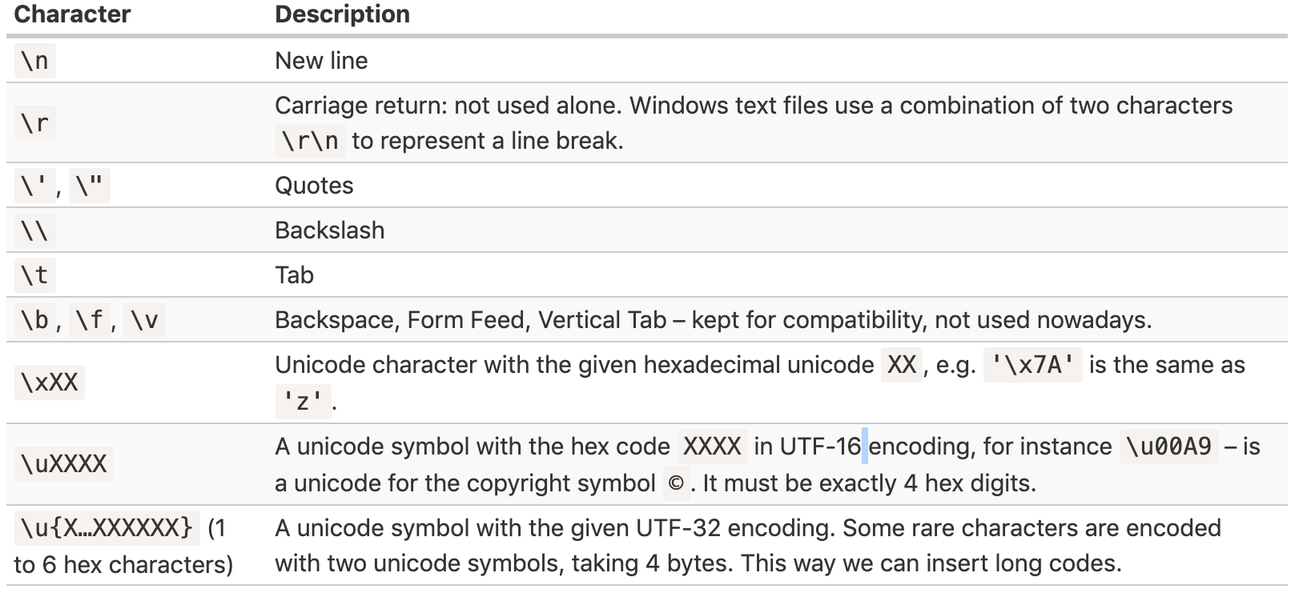
Đối tượng String trong JS
Trong JavaScript, dữ liệu văn bản được lưu trữ dưới dạng chuỗi.
Chuỗi trong JS được đặt trong nháy đơn hoặc nháy kép hoặc backticks
Một vài các ký tự đặc biệt trong chuỗi JS

Slide 11
Các thuộc tính – và phương thức
String length : kiểm tra độ dài của chuỗi (là thuộc tính sẵn có ko phải phương thức)
Accessing characters: charAt[index]
Strings are immutable : không được phép thay đổi giá trị khi truy cập vào.
let str = 'Hi'; str[0] = 'h'; // error alert( str[0] ); // doesn't work
Name method | meaning
toUpperCase() | Chuyển sang chữ hoa
toLowerCase() | Chuyển sang chữ thường
str.indexOf(substr, pos) | Tìm kiếm kí tự trong chuỗi.
str.lastIndexOf(substr,position) | Tìm kiếm kí tự trong chuỗi
str.slice(start [, end]) | Tách chuỗi con
str.substring(start [, end]) | Tách chuỗi
str.substr(start [, length]) | Tách chuỗi
str.replace() | Thay thế chuỗi
str.concat() | Ghép chuỗi

Slide 12
Symbol type
A “symbol” represents a unique identifier.
In JavaScript, Symbol is a primitive value.
// id is a new symbol
let id = Symbol();
// id is a symbol with the description "id”
let id = Symbol("id");
let id1 = Symbol("id"); let id2 = Symbol("id");
console.log(id1 == id2); // false
let id = Symbol("id"); alert(id);
// TypeError: Cannot convert a Symbol value to a string
let id = Symbol("id"); alert(id.toString());
// Symbol(id), now it works
let id = Symbol("id");
Console.log(id.description); // id

Slide 13
Đối tượng Array trong js
An array is an ordered collection of data. Arrays are used to store multiple values in a single variable. This is compared to a variable that can store only one value.
Một mảng là một bộ sưu tập dữ liệu theo thứ tự. Mảng được sử dụng để lưu trữ nhiều giá trị trong một biến đơn. Khác với một biến đơn chỉ có thể lưu trữ một giá trị.
Kiểu dữ liệu của mảng là : object.
Cú pháp :
var fruits = new Array( "apple", "orange", "mango" );
var fruits = [ "apple", "orange", "mango" ];
Mảng 2 chiều : var myArr = [[1,2,3] , [4,5,6] , [‘bay’ , ‘tam’ , ‘chin’]];
Kiếm tra mảng có bao nhiêu phần tử thì dung thuộc tính : length
Array.length // đếm số lượng phần tử trong mảng

Slide 14
Truy cập vào các phần tử trong mảng
/ Truy xuất vào các phần tử trong mảng :
Cú pháp : Ten_Mang[chi_so_phan_tu] ; ví dụ : var name = arr[0] // phần tử đầu tiên. Lưu ý mảng phần tử đầu tiên được đánh chỉ số bắt đầu từ 0 (vị trí phần tử trong mảng).
2/ Duyệt qua các phần tử trong mảng : dùng câu lệnh forEach() hoặc for()
Cú pháp : nameArray.forEach(function (item, index, array) { console.log(item, index); });
Cú pháp : for(var i = 0; i< nameArray.lenght; i++){console.log(nameArray[i]); });}
Cú pháp : for (variable of iterable) { statement }

Slide 15
Các phương thức trong mảng js
Phương thức | Miêu tả
push() | Thêm phần tử vào cuối mảng. Trả về số lượng phần tử của mảng sau khi thêm vào.
pop() | Xóa phần tử ở cuối mảng và trả về phần tử đó.
shift() | Xóa và trả về phần tử đầu tiên của mảng
unshift() | Chèn phần tử vào vị trí đầu tiên của mảng, trả về số lượng phần tử của mảng sau khi chèn .
indexOf(target, startIndex) | Tìm phần tử target trong mảng từ vị trí startIndex cho đến cuối mảng.
lastIndexOf(target, startIndex) | Tìm phần tử target trong mảng từ vị trí startIndex cho đến đầu mảng.
reverse | Đảo ngược các phần tử trong mảng
slice(start, [end]) | Trả về một mảng các phần tử từ vị trí strat cho đến vị trí end của mảng. Nếu ko xác định vị trí end mặc định là lấy đén cuối mảng (end có thể âm)
splice(startIndex, [how_many] , [value1, value2,…]) | Xóa [how_many] phần tử tại ví trí startIndex và thay thế bằng các giá trị [value1, value2,…] (chèn các giá trị mới vào các vị trí đã bị xóa)

Slide 16
Các phương thức trong mảng js
Phương thức | Ý nghĩa
join([separator]) | Chuyển mảng thành chuỗi, các phần tử trong chuỗi được ngăn cách bơi separator
toString() | Tạo chuỗi biểu diễn mảng và các phần tử của nó
isArray(array) | Kiểm tra array có phải kiểu object hay ko ? Trả về true/ false
sort([sortfunction]) | Sắp xếp mảng tăng/giảm dần theo điều kiện của hàm sortFunction(a,b)
find() | The find() method returns the value of the first element in the provided array that satisfies
filter() | The filter() method creates a new array with all elements that pass the test implemented
map() | The map() method creates a new array with the results of calling a provided function on every element in the calling array.
reduce() | The reduce() method executes a reducer function (that you provide) on each element of the array, resulting in a single output value

Slide 17
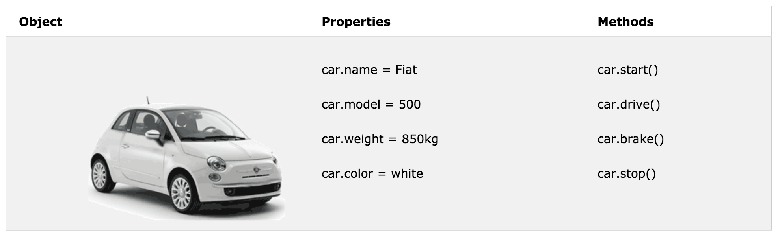
Object trong javascript

Slide 18
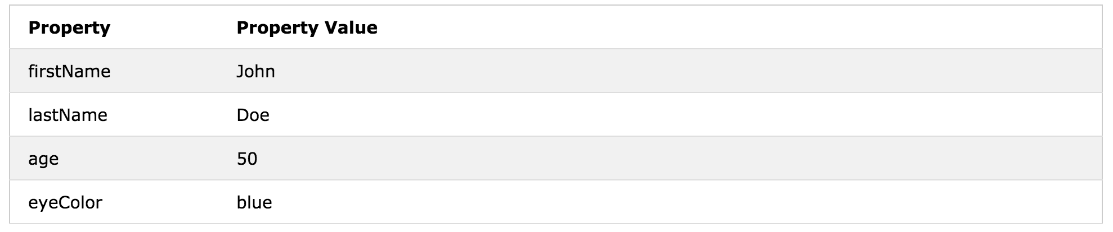
Object trong js
Cú pháp khai báo : object literal
Ví dụ : var person = {firstName:"John", lastName:"Doe", age:50, eyeColor:"blue"};
var person = { firstName:"John", lastName:"Doe", age:50, eyeColor:"blue" };

Slide 19
Object trong js
Accessing Object Properties (truy cập vào thuộc tính trong object javascript)
objectName.propertyName or objectName["propertyName"]
Accessing Object Methods(truy cập phương thức trong object js)
objectName.methodName()
For … in :
Cú pháp : for (variable in object) { ... }

Slide 20
Callback javascript
Bản chất javascript là ngôn ngữ xử lý bất đồng bộ (asynchronous), để góp phần làm nên đặc tính này thì khái niệm callback ra đời. Các tác vụ bất đồng bộ có thể là gửi AJAX request, gọi hàm bên trong setTimeout, setInterval …
A callback is a piece of executable code that is passed as an argument to other code, which is expected to call back (execute) the argument at some convenient time.
Nói một cách dễ hiểu, callback tức là ta truyền một đoạn code (Hàm A) này vào một đoạn code khác (Hàm B). Tới một thời điểm nào đó, Hàm A sẽ được hàm B gọi lại (callback).
callback hell hay pyramid of doom: là tình trạng các hàm callback lồng vào nhau ở quá nhiều tầng.

Slide 21
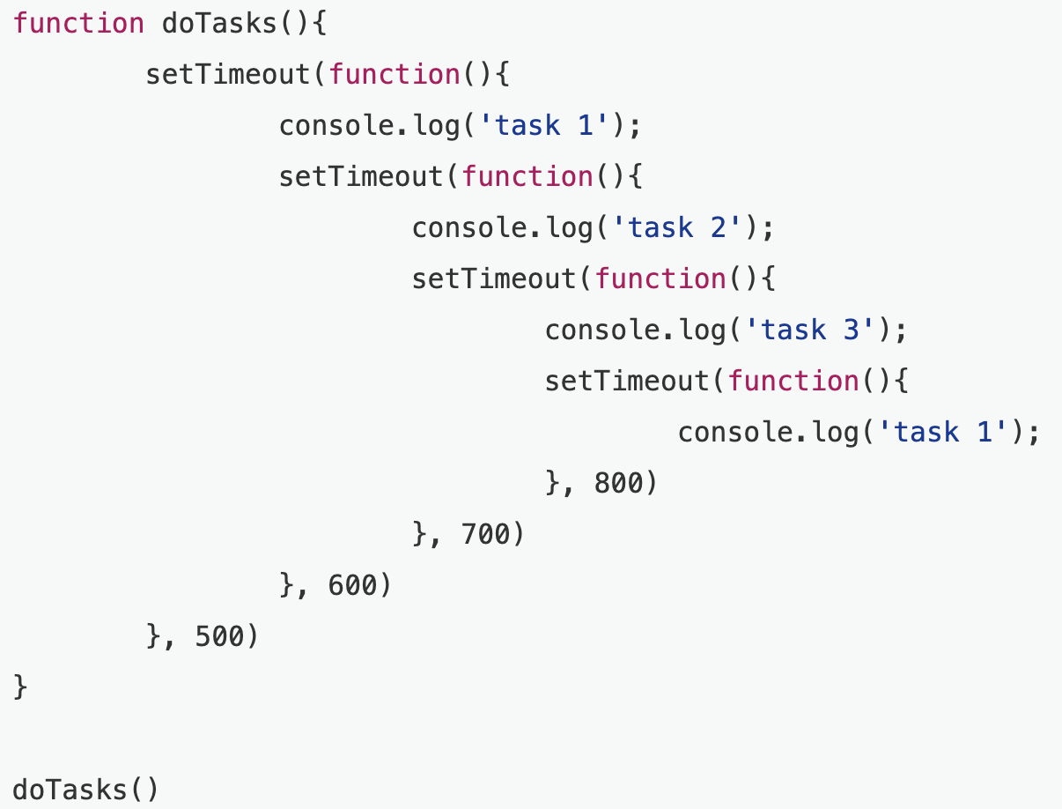
Ví dụ minh hoạ callback hell

Slide 22
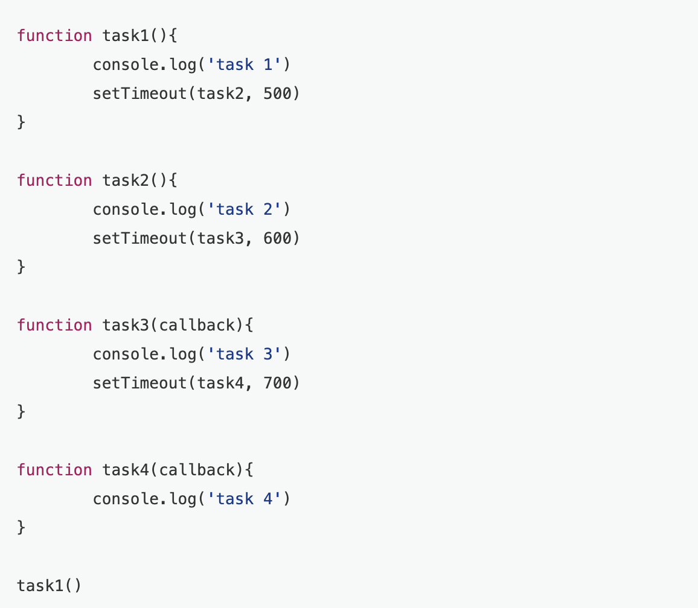
Các cách khắc phục callback hell
cách dầu tiên nghĩ đến chính là Water Fall callback, đơn giản là chia callback ra nhiều hàm rồi lần lượt cái trước gọi cái sau.

Slide 23
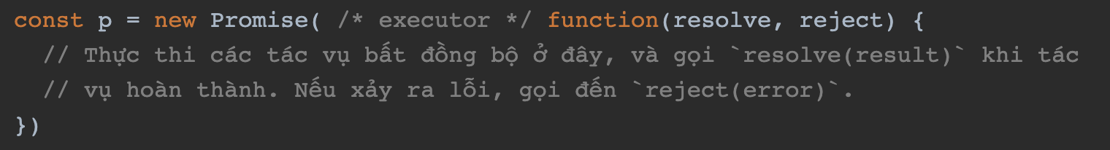
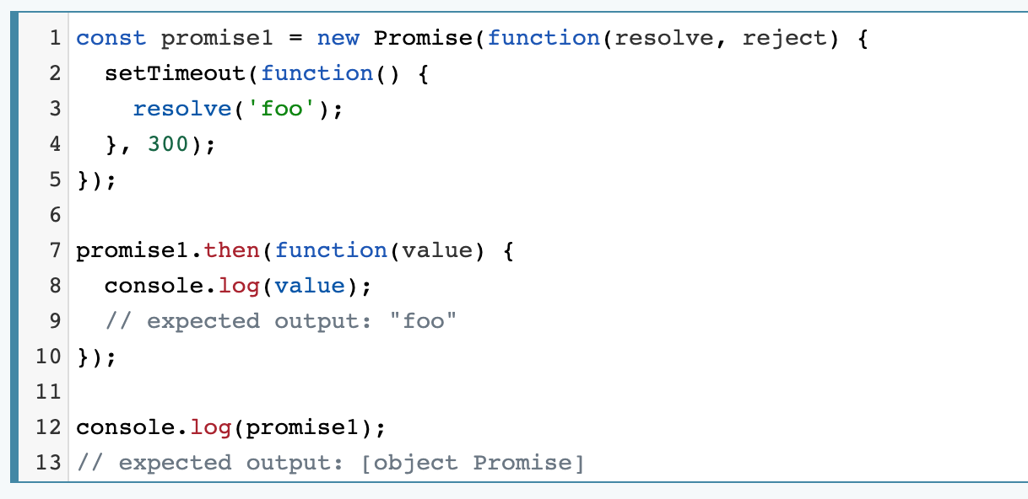
Promise là gì?
Promise là một cơ chế trong JavaScript giúp bạn thực thi các tác vụ bất đồng bộ mà không rơi vào callback hell hay pyramid of doom.

Slide 24
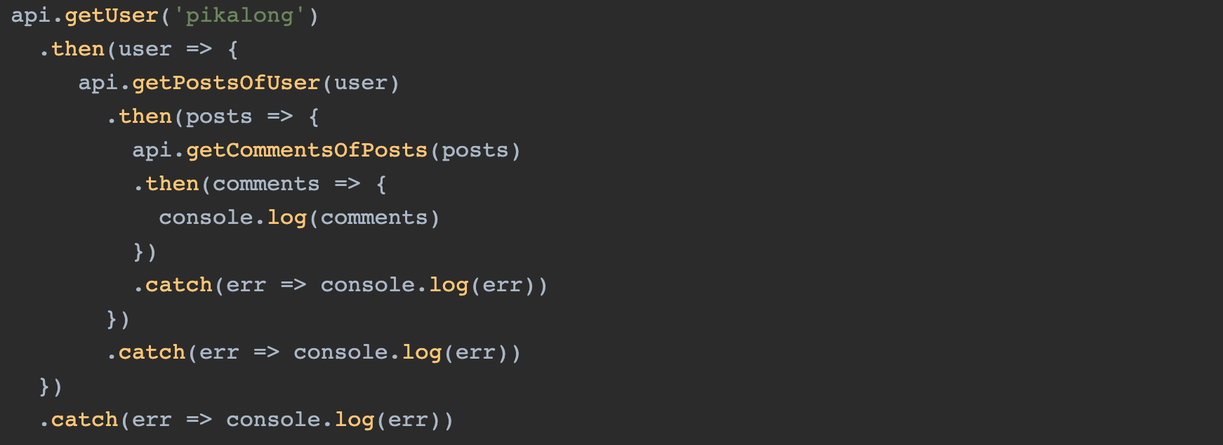
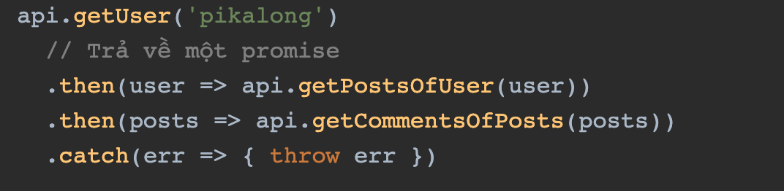
Promise hell
Lý do vì chúng ta quên mất tính chất liên kết (chaining) của promise, cho phép bên trong hàm resolve có thể trả về một giá trị đồng bộ hoặc một promise khác. Do đó cách giải quyết là:

Slide 25
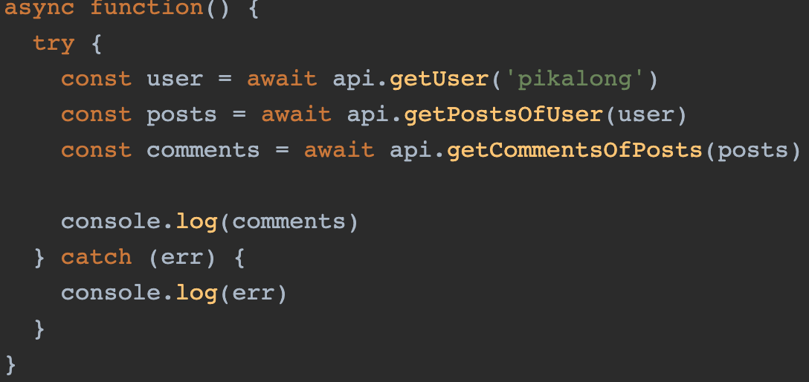
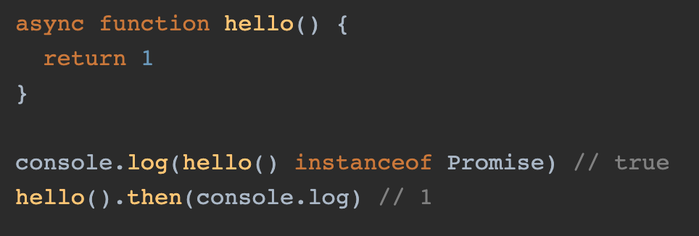
async/await
Được giới thiệu trong ES8, async/await là một cơ chế giúp bạn thực hiện các thao tác bất đồng bộ một cách tuần tự hơn. Async/await vẫn sử dụng Promise ở bên dưới nhưng mã nguồn của bạn (theo một cách nào đó) sẽ trong sáng và dễ theo dõi.
Để sử dụng, bạn phải khai báo hàm với từ khóa async. Khi đó bên trong hàm bạn có thể dùng await.
Cần lưu ý là kết quả trả về của async function luôn là một Promise.

Slide 26
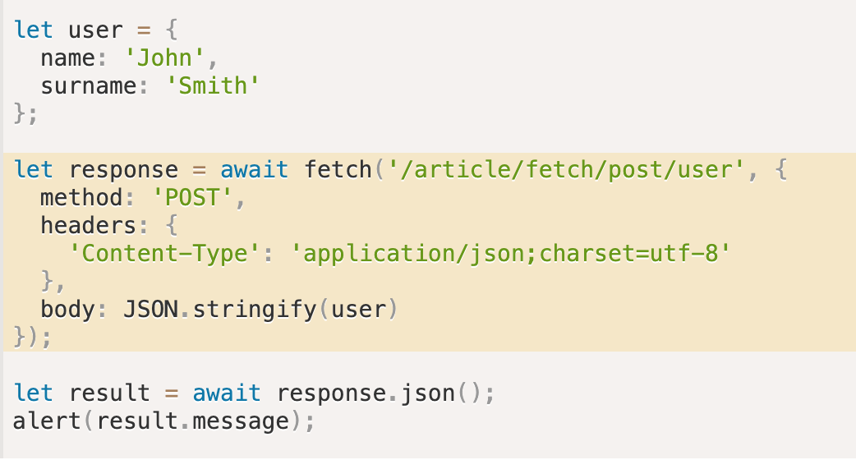
Fetching (network)
JavaScript can send network requests to the server and load new information whenever is needed.
JavaScript có thể gửi yêu cầu đến máy chủ và tải thông tin mới bất cứ khi nào cần.
Fetch bản chất sẽ trả về 1 promise: let promise = fetch(url, [options]). //url – the URL to access. options – optional parameters: method, headers etc.
Nhận biết HTTP-status trả kết quả về. // status – HTTP status code, e.g. 200 // ok – boolean, true if the HTTP status code is 200-299.
Để có thể nhận được kết quả chúng ta các phương thức bổ trợ sau :
response.text() – read the response and return as text,
response.json() – parse the response as JSON,
response.formData() – return the response as FormData object (explained in the next chapter),
response.blob() – return the response as Blob (binary data with type),
response.arrayBuffer() – return the response as ArrayBuffer (low-level representaion of binary data)
Request header và method request

Slide 27
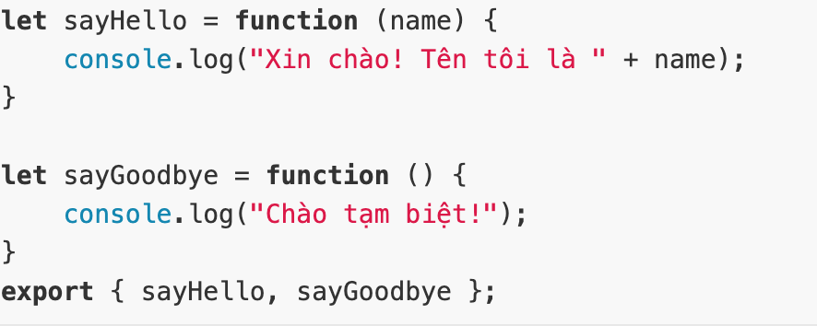
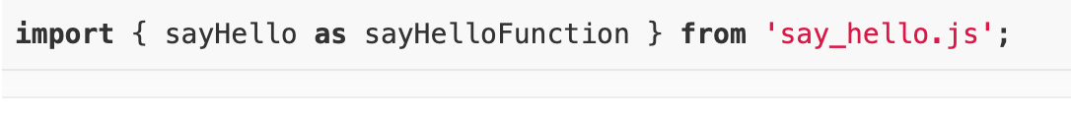
Import and export
Export and import directives have several syntax variants
Câu lệnh export dùng để xuất ra một mô-đun:
Câu lệnh import trong ES6 dùng để nhập vào mô-đun từ một file cho trước (có thể là từ một thư viện hay mô-đun mà chúng ta tự định nghĩa).

Slide 28
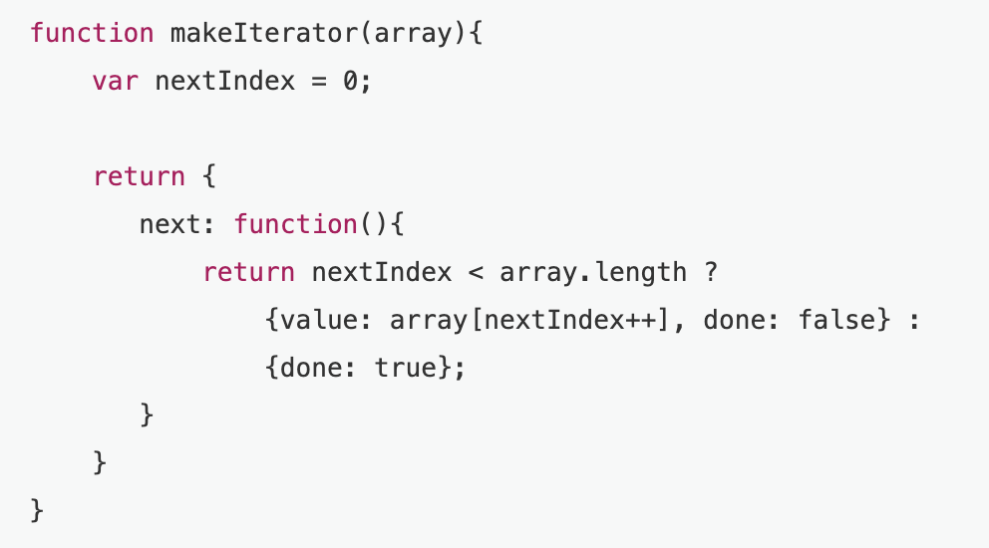
generator function
Iterator: là một đối tượng dùng để truy cập vào một dãy các phần tử, mỗi lần nó sẽ trả lại phần tử tiếp theo trong dãy và giữ lại được tứ tự duyệt mỗi lần nó được gọi đến.
Iterator: là một mẫu thiết kế. Nó quy định cách thức duyệt qua các phần tử của một collection. Collection là một tập hợp như mảng, stack, list.
javascript iterator là một đối tượng cung cấp phương thức next() trả lại một đối tượng gồm hai thuộc tính là done kiểm tra xem dãy đã duyệt hết chưa và value giá trị phần tử tiếp theo trong dãy
Có thể hiểu Generator function là một function, có khả năng tạm ngưng thực thi trước khi hàm kết thúc, và có thể tiếp tục chạy ở 1 thời điểm khác.

Slide 29
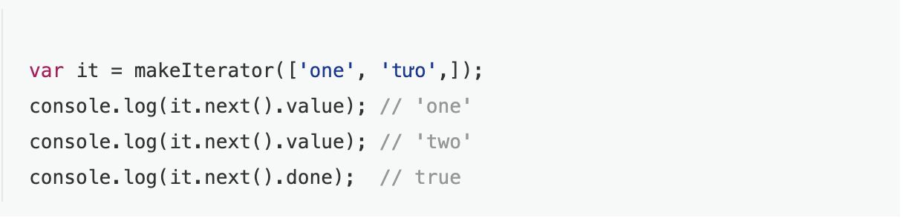
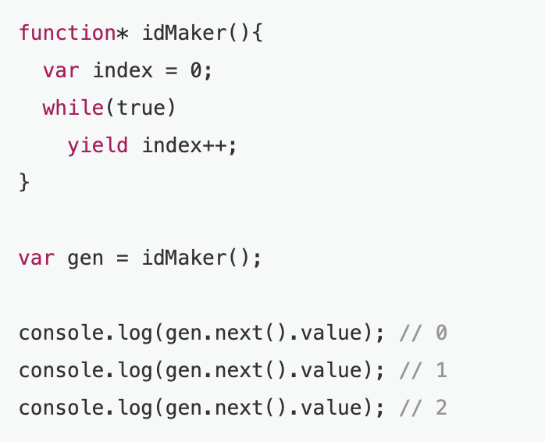
generator function(T)
Một khi đã được khởi tạo chúng ta có thể gọi next để duyệt qua thằng tiếp theo.
Biểu diễn lại bằng yield function (generator function)
Hàm sẽ không được thực thi ngay sau khi gọi, mà thay vào đó generator function trả về iterator, giống như con trỏ trong vòng lặp. Sau khi hàm next() của iterator được gọi, generator function sẽ thực thi hàm cho đến khi gặp từ khóa yield đầu tiên. yield sẽ trả về giá trị cho iterator, generator function kết thúc cho đến khi hết giá trị để yield.

Slide 30
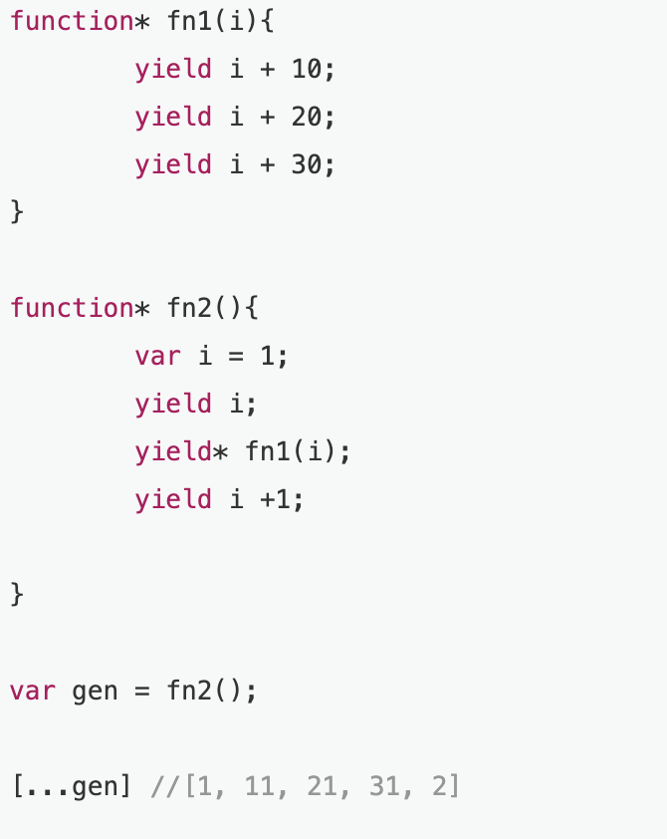
generator function(T)
yield* (có thể hiểu như callback ) : biểu thức yield nhận vào một iterator khác hoặc một mảng khi chạy đến nó sẽ lần lượt chạy qua các giá trị của yield* rồi mới tới các yield tiếp theo.
yield chỉ có thể return về giá trị, để return về 1 hàm, ta sử dụng yield*

Slide 31
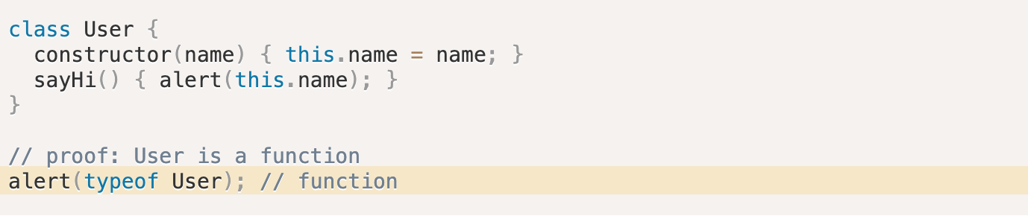
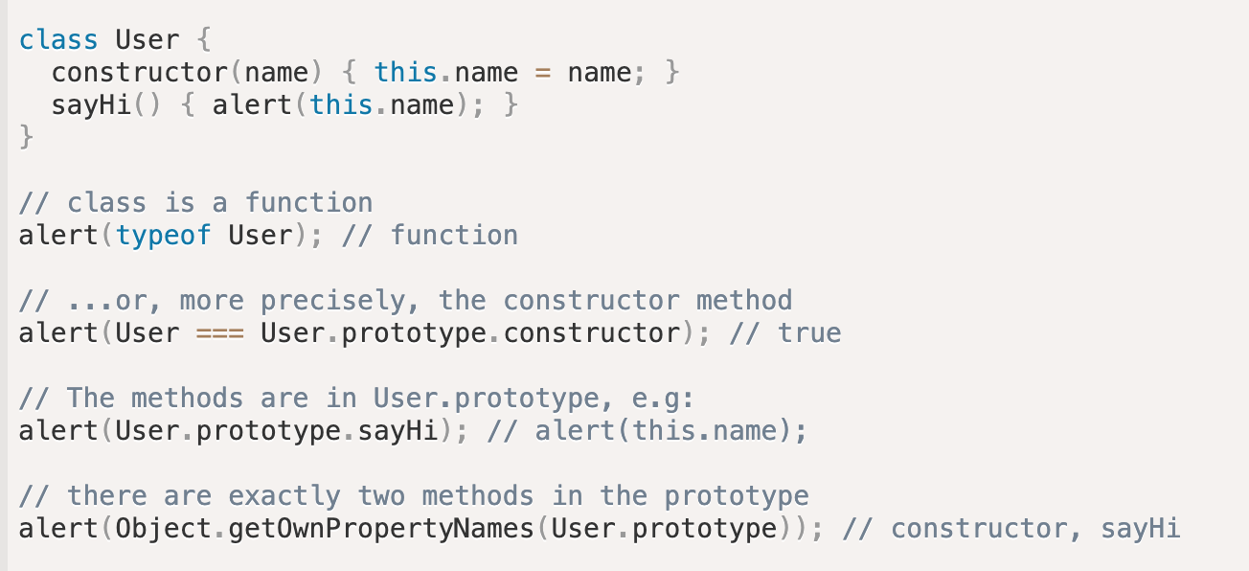
Class Javascript
That’s not an entirely new language-level entity, as one might think.
Let’s unveil any magic and see what a class really is. That’ll help in understanding many complex aspects.
In JavaScript, a class is a kind of function.

Slide 32
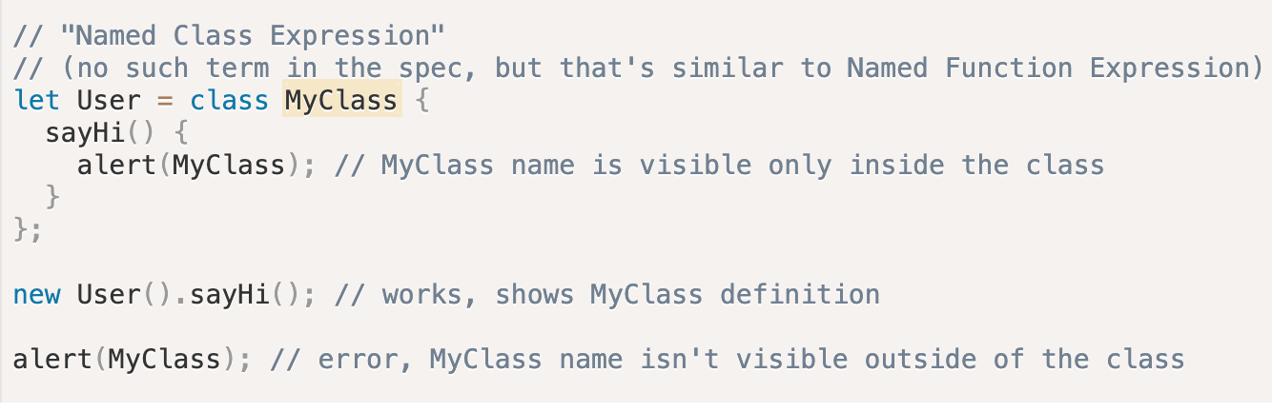
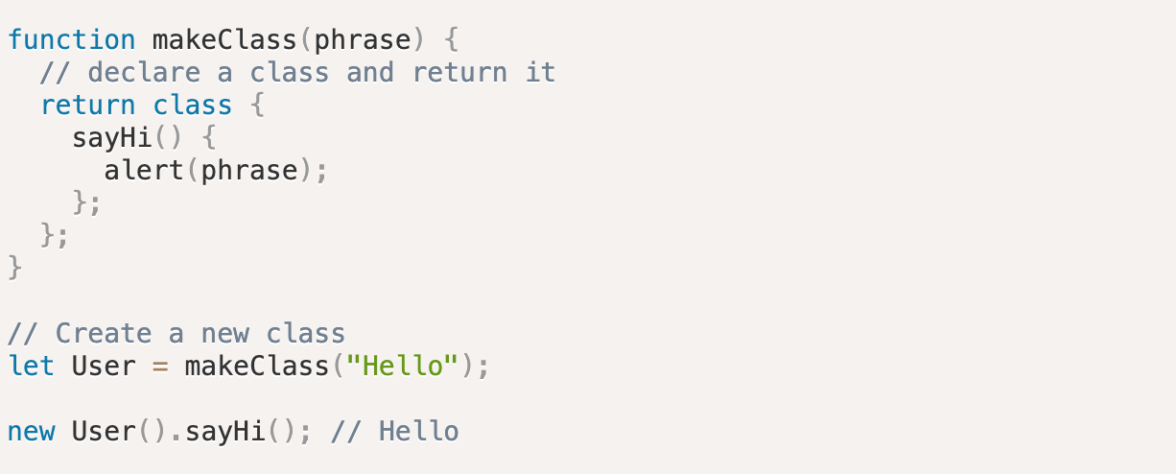
Class Expression

Slide 33
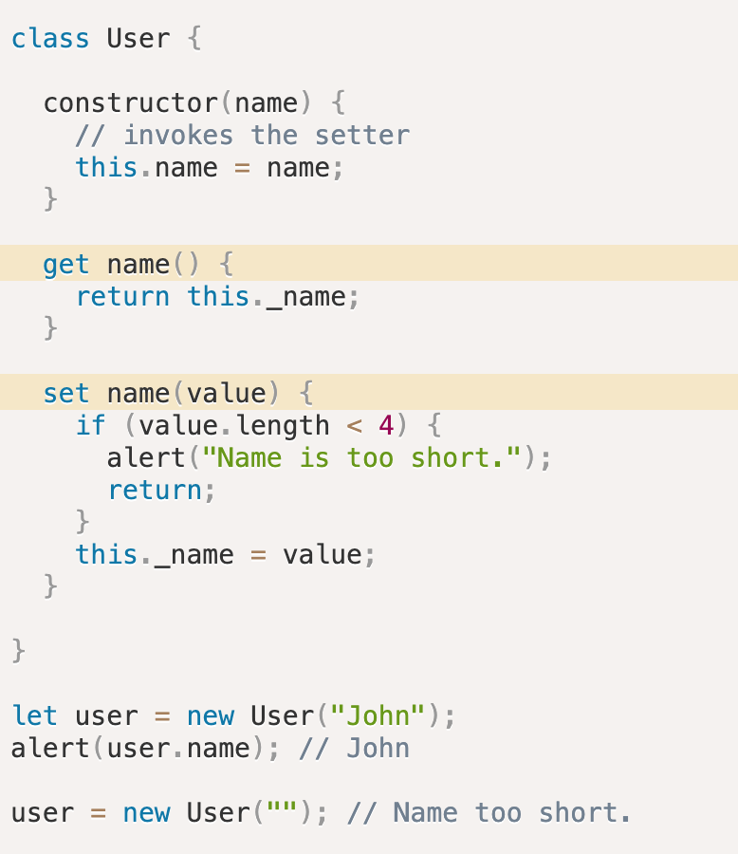
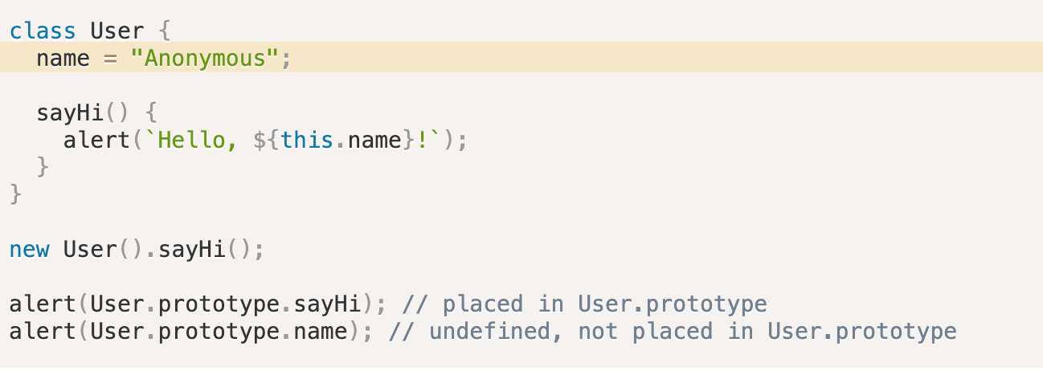
Getters/setters, other shorthands
Class properties

Slide 34
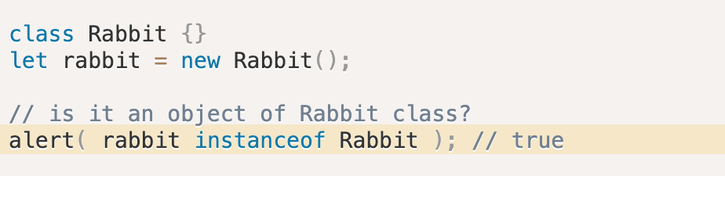
Class javascript
Class checking: "instanceof”
-The instanceof operator
- Syntax : obj instanceof Class
- Kế thừa : extends
- override: supper
- static method
- static property
- Private and protected properties and methods
Protected properties are usually prefixed with an underscore _
There’s a finished JavaScript proposal, almost in the standard, that provides language-level support for private properties and methods.
Privates should start with #. They are only accessible from inside the class.
Privates - this is a recent addition to the language. Not supported in JavaScript engines, or supported partially yet, requires polyfilling.

Slide 35
Thanks for watching !

